Slide 1
Текущий контроль успеваемости
Галина Савиных
89162496774
Galina@prosegment.ru

Slide 2
Текущий контроль в структуре ВСОКО
Текущий поурочный контроль
Цель – развитие навыков через объективную и мотивирующую индивидуальную обратную связь
Приоритет самооценки
Возможность безотметочной оценки
Ответственность – на педагоге
Текущий диагностический контроль
Контроль продвижения по рабочей программе предмета и (или) курса внеурочной деятельности
Отметки по теме
Ответственность – на педагоге
Промежуточная аттестация
Контроль освоения ООП
Выставление отметок за год
Ответственность – на администраторе

Slide 3
Текущий поурочный «контроль»
Реализует принципы формирующей оценки:
главное не контроль, а своевременная, объективная обратная связь
контроль не исключается, но только при условии последующей индивидуальной обратной связи и корректировке учебного опыта
задача педагога – сформировать действие с предметным материалом
отметки – второстепенны и необязательны
оценке педагогом может предшествовать самооценка ученика

Slide 4
Приемы формирующей оценки
квадрат действий (повторю, запомню, выполню задание учителя, объясню другому)
две звезды и желание (при взаимоконтроле)
цепочка заметок (учитель передает в класс листок для вопросов)
индекс-карточка (лицевая сторона – задание; обратная – что не получилось)
фабула знания (новый материал – одним предложением)
метапознавательное интервью (ученик сообщает, как и чем он «мыследействовал»)
и др.

Slide 5
Роль формирующей оценки для
функциональной грамотности учащихся
1. Рассуждение о полученном задании («Что в этом задании самое главное?», «Чем оно похоже на другие и чем от них отличается?», «Как приступить к его решению?»)
2. Вербализация процесса мышления. Обсуждения в паре и в группах, в процессе которых можно делиться друг с другом способами обучения и обсуждать их с учителем
3. Ведение «дневника мышления»
4. Написание коротких текстов в жанре «потока сознания»
5. Планирование и саморегуляция мышления (например, ответить на вопросы об ожидаемых затратах времени и усилий, о вероятности достижения цели)
6. Формулирование стратегий мышления
7. Самооценивание
8. Анализ результатов тестов и экзаменов, с помощью которого можно понять индивидуальный характер допущенных ошибок и наметить пути для улучшения
Notes:
Четкое разделение известного и неизвестного в проблемных ситуациях. Исследуя какую-либо проблему, необходимо четко разделять всю информацию на ту, которой субъект владеет и ту, которую необходимо получить для решения (вначале это рекомендуется делать письменно). По ходу решения обе категории информации следует дополнять и уточнять.
2. Вербализация процесса мышления. Эта стратегия позволяет отработать умение «говорить о мышлении», вербально обозначать его этапы, трудности, результаты и мыслительные стратегии. Два основных приема формирования этого умения – демонстрация мышления вслух, мышления о мышлении и дискуссии об особенностях мышления при решении различного рода задач. Эффективно также «парное» решение задач, когда один из решающих размышляет вслух, а его партнер задает уточняющие вопросы, резюмирует, комментирует ход мышления, направляя его в правильное русло.
3. Ведение «дневникамышления». Еще один способ развития метамышления – ведение журнала, в котором записываются рассуждения о собственном мышлении, его основаниях, трудностях, которые возникают при решении различных задач, способы их преодоления и т.д.
4. Планирование и саморегуляция мышления. Метакогнитивное обучение само по себе предполагает организацию, планирование и регуляцию обучающимися своего мышления в процессе обучения. По мнению автора, чисто внешнее, директивное управление обучением подавляет процессы саморегуляции познавательных процессов. Следует обучать учащихся планировать учебные мероприятия – их частоту, продолжительность, объем материала, для того, чтобы вовремя и успешно решать поставленные задачи.
5. Формулирование стратегий мышления. Этот метод включает три этапа: решение задачи с отслеживанием тех процессов, мыслей и чувств, которые сопровождают решение; обобщение, классификацию полученной информации и первичная формулировка стратегий; окончательная формулировка и операционализация способов мышления.
6. Самооценивание. Самооценивание эффективности мышления, согласно автору данного подхода, должно быть дифференцированным и опираться на выработанные заранее критерии оценки.

Slide 6
Способы управления мотивацией ученика
Демонстрация утилитарной/ ментальной/ эмоциональной пользы
Реализация базовой потребности в признании
Удовлетворение потребности в самореализации
Удовлетворение амбиций социального доминирования
Эффект новизны (новое место, новые формы, новые ресурсы)
Возбуждение центра любопытства (приглашение к соучастию в открытии)
Накопленное основание для поощрения

Slide 7
Ученик как субъект оценки
Ученик готов и способен к самооценке, если :
«запрашивает» критерии оценки и задает уточняющие вопросы по ним
«включает» рефлексию (знаю-не знаю, умею-не умею)
«ищет» ресурсы для самоподготовки
«производит» ревизию наличных способов деятельности
! Формирующая оценка «контрольная» оценка

Slide 8
Пример чек-листа
Тема «Эмоции и эмоциональные состояния»
Оцениваемый результат - УУД, самоконтроль
№ | Наблюдаемый показатель | Результат наблюдения
 |  | Да | Нет
1 | Удерживает произвольное внимание
2 | Включается своевременно в организованную активность
3 | Фокусируется на учебной задаче без принуждения
4 | Обращается к педагогу за необходимыми уточнениями

Slide 9
Текущий тематический контроль – роль рабочих программ
Темати-ческий раздел/ часы | Содержание (КЭС) | Планируемые образовательные результаты |  |  |  | КИМ
 |  | Лич-ностные | Мета-пред-метные | Предметные (учебные действия с предметным содержанием)
 |  |  |  | Ученик научится | Ученик получит возможность научиться
…
…

Slide 10
Подходы и условия
! Пакет КИМ на каждый тематический раздел рабочей программы (желательно – с кодификатором и спецификацией)
! Оценка, развернута в сторону функциональной грамотности:
Задача, поставленная вне предметной области, но решаемая с помощью предметных знаний
Наличие в задании жизненной ситуации, понятной ученику
Связь задания с той или иной проблемой из повседневной жизни
Решение проблемы требует осознанного выбора собственной модели поведения
Предусмотрены использование разных источников учебной информации

Slide 11
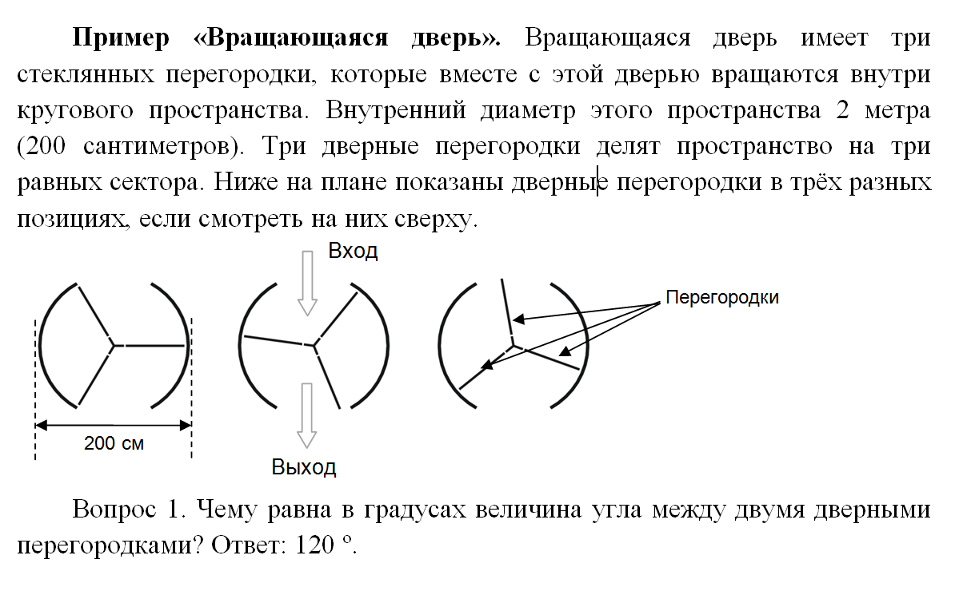

Slide 12
Формулировка результатов в РП и кодификаторе
Начинать с глагола, обозначающего действие, которое можно наблюдать в ученике по ходу занятия или мероприятия (оценочная процедура, в т.ч. «встроенное» наблюдение)
Добавлять к глаголу предмет или условие действия, которые реально предусмотрены содержанием занятия/мероприятия
Понимать самому и уметь объяснять коллегам, родителям, как именно содержание занятия/мероприятия «ведет» к действию
Держать в уме, что формулировки могут войти в анонс или пост-релиз занятия/ мероприятия
Быть готовым, используя формулировки, давать обратную связь администратору о качественной и количественной динамике образовательных результатов учеников

Slide 13
С чего начать:
1. Взять в работу любой тематический раздел из рабочей программы
2. Прописать под этот раздел планируемые образовательные результаты по принципу матрицы (предметные можно не полностью)
3. Продумать формат оценочного средства, где
- цель контроля обозначена включает проверку УУД
контроль организован на межпредметной основе
по итогам контроля можно делать выводы не только о сформированности предметных умений, но и УУД
4. Подготовить краткую аннотацию оценочного средства, указав возможности его внедрения в текущие версии рабочих программ

Slide 14
Материалы на сайте АРОО (ассоциация руководителей ОО)
В меню сайта кликнуть рубрику «Готовые материалы»
Могут пригодиться:
«Объективность ВСОКО»
«Функциональная грамотность»
«Проектная деятельность»
Материалы предоставлены экспертным
бюро «Про-сегмент»

Slide 15
Благодарю за внимание! Всегда рады сотрудничеству!

